Slide 1
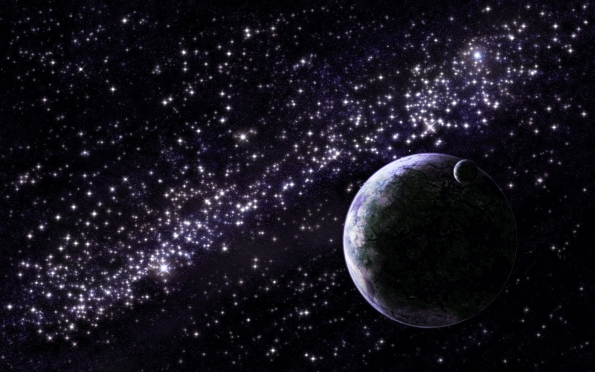
Улыбки
космических леди
Фотогалерея женщин
космонавтов и астронавтов
Первая серия
Автор:
Ольга Михайловна Степанова
учитель английского языка
МБОУ «Цивильская СОШ №1
имени Героя Советского Союза М.В. Силантьева»
города Цивильск Чувашской Республики
2016

Slide 2
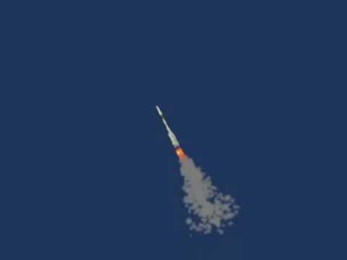
Начиная с 1963 года, когда Валентина Терешкова открыла эру женской космонавтики, в космосе побывало 58 женщин, из которых 45 - американки, 4 - уроженки Советского Союза / России, две канадки, две японки, две китаянки и по одной представительнице Великобритании, Франции и Южной Кореи.
Кто они, эти отважные леди и как они смотрят на мир со своих космических фотографий?

Slide 3
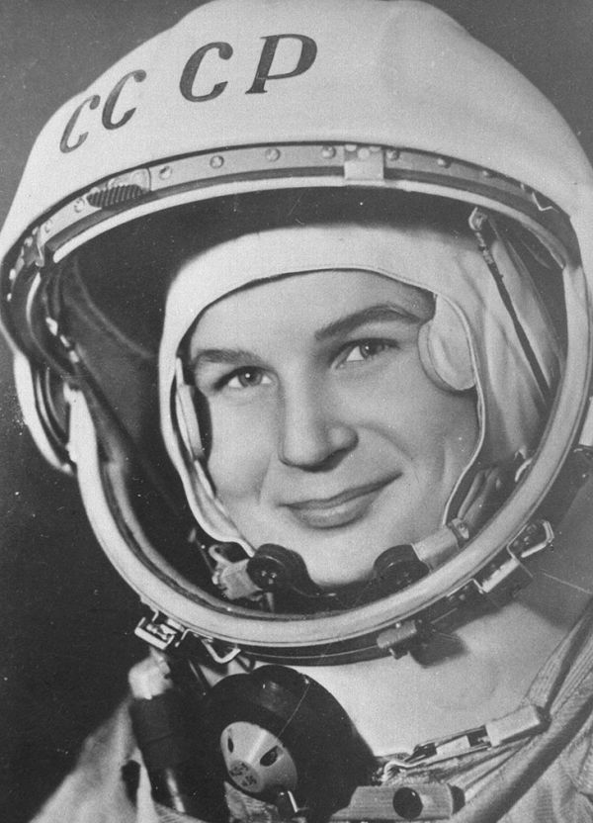
Первая в мире женщина-космонавт - Валентина Владимировна Терешкова (родилась 6 марта 1937 года в Ярославской области), совершившая 16 июня 1963 года космический
полёт на корабле "Восток-6". Полёт Терешковой продолжался трое суток. Если полёт Юрия Гагарина начался с его фразы "Поехали", то Валентина Терешкова перед стартом космического корабля произнесла: "Эй! Небо, сними шляпу!" Терешкова является единственной женщиной Земли, совершившей одиночный космический полёт. Все последующие женщины-космонавты летали в космос только в составе экипажей.
Мисс Вселенная

Slide 4
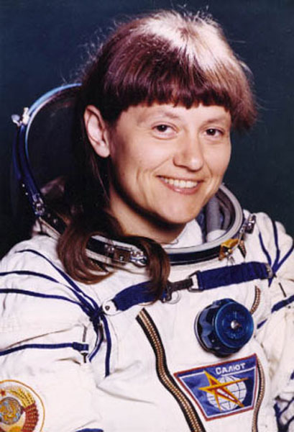
Второй в мире женщиной-космонавтом также стала гражданка Советского Союза Светлана Евгеньевна Савицкая (род. 8 августа 1948 года в Москве). С 19 по 27 августа 1982 года в качестве космонавта-исследователя Светлана совершила полёт на кораблях "Союз Т-5", "Союз Т-7" и орбитальной станции "Салют-7". С 17 по 29 июля 1984 года в качестве бортинженера совершила полет на "Союз Т-12" и орбитальной станции "Салют-7". Во время полёта первой из женщин совершила выход в открытый космос. Светлана Савицкая - единственная женщина - дважды Герой Советского Союза.

Slide 5
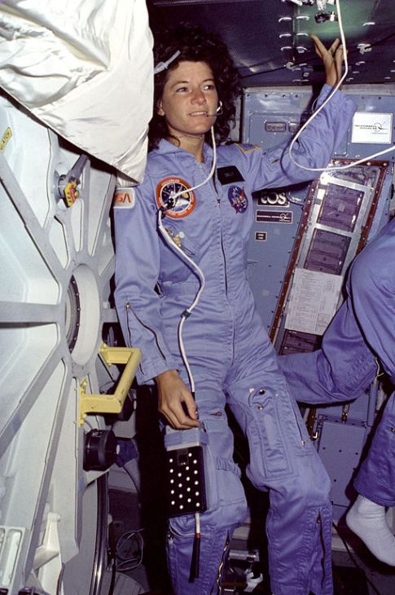
Третья в мире женщина-космонавт и первая американская женщина-астронавт (астронавт - американский аналог русского слова "космонавт") - Салли Райд / Sally Ride (26 мая 1951 - 23 июля 2012), совершившая два полёта в космос: в 1983 и 1984 годах. В целом провела на орбите более 14 суток. В 2012 году Салли Райд умерла после 17-месячной борьбы с раком поджелудочной железы.

Slide 6
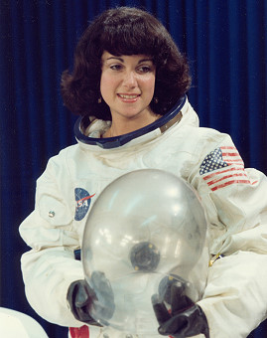
Четвёртой в мире женщиной-космонавтом опять же стала гражданка США - Джудит Резник / Judith Resnik (5 апреля 1949 - 28 января 1986). По национальности Джудит Резник - еврейка, её дед был родом из Киева. В конце августа 1984 года состоялся первый космический полёт Джудит Резник в составе экипажа космического корабля "Дискавери". В своем первом космическом полете, начавшемся 30 августа 1984 года, Джудит провела 6 суток. После второго полёта в космос Джудит не вернулась на Землю: она, вместе с другими шестью членами экипажа, погибла 28 января 1986 года во время катастрофы космического корабля "Челленджер".

Slide 7
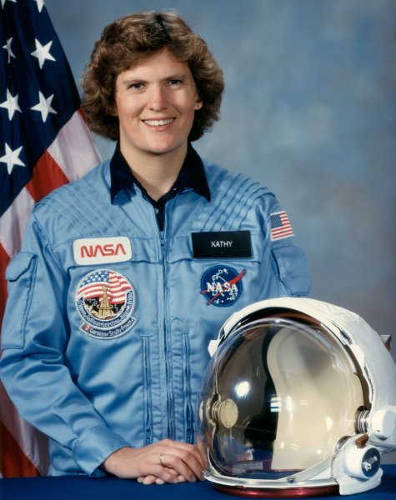
5-я женщина-космонавт - американка Кэтрин Дуайер Салливэн / Kathryn Dwyer Sullivan (род. 3 октября 1951), которая была членом экипажа "Space Shuttle" трёх космических миссий (в 1984, 1990, 1992 годах). Она является первой американской женщиной, вышедшей в открытый космос.

Slide 8
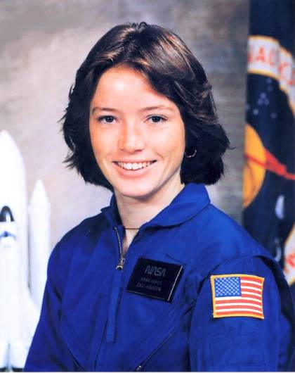
6-я женщина-космонавт - американка Анна Ли Фишер / Anna Lee Fisher (род. 24 августа 1949), побывавшая в космосе в конце 1984 года и ставшая первой матерью-космонавтом.

Slide 9
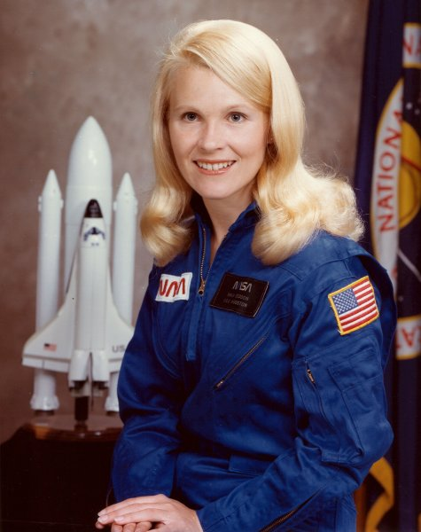
7-я женщина-космонавт - американка Маргарет Ри Седдон / Margaret Rhea Seddon (род. 8 ноября 1947), побывавшая в космосе трижды: в 1985, 1991 и 1993 годах.

Slide 10
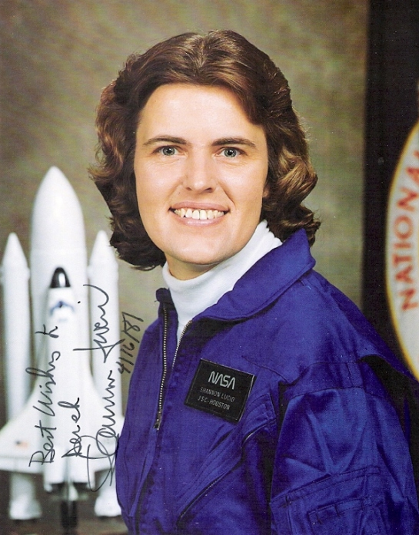
8-я женщина-космонавт - американка Шеннон Лусид / Shannon Lucid (род. 14 января 1943), побывавшая в космосе 5 раз (в 1985, 1989, 1991, 1993, 1996 годах), включая полёт на станции "Мир" продолжительностью 188 суток (март — сентябрь 1996 г.).

Slide 11
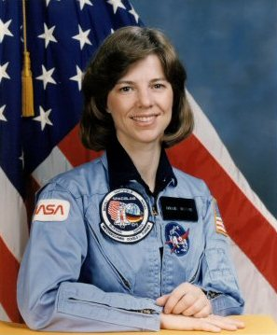
9-я женщина-космонавт - американка Бонни Джинн Данбар / Bonnie Jeanne Dunbar (род. 3 марта 1949), побывавшая в космосе 5 раз (в 1985, 1990, 1992, 1995, 1998 годах).

Slide 12
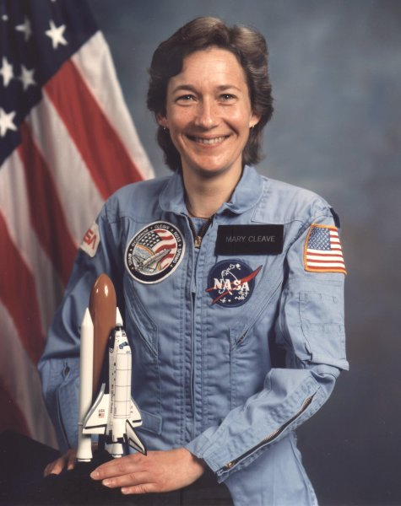
10-я женщина-космонавт - американка Мэри Луиз Клив / Mary Louise Cleave (род. 5 февраля 1947), побывавшая в космосе дважды: в 1985 и 1989 годах.

Slide 13
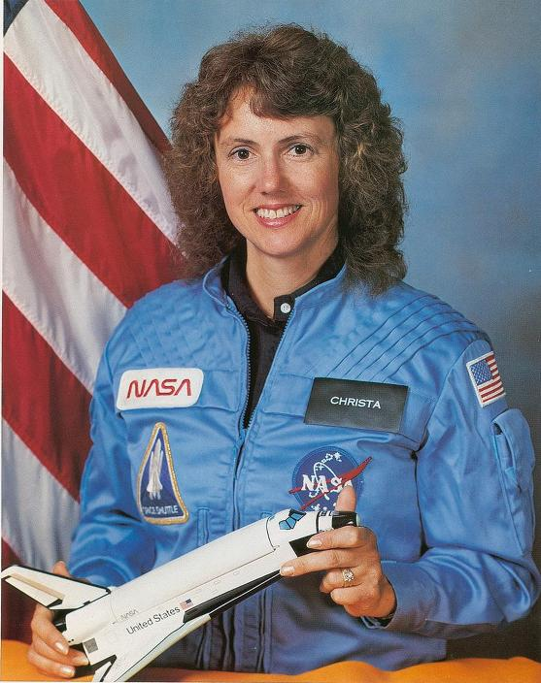
Американка Криста МакОлифф / Christa McAuliffe (2 сентября 1948 - 28 января 1986) стала 11-й женщиной, полетевшей в космос, однако её не принято включать в списки женщин-космонавтов, т.к. она не достигла границы космоса (высоты 100 км), т.к. корабль "Челленджер", в котором она летела, взорвался на 73-й секунде полета, успев набрать высоту 14 км. Все члены экипажа погибли.

Slide 14
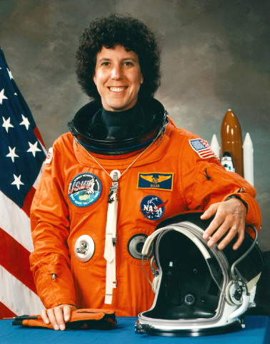
11-я женщина-космонавт - американка Эллен Луиза Шулман Бейкер / Ellen Louise Shulman Baker (род. 27 апреля 1953), побывавшая в космосе трижды (в 1989, 1992 и 1995 годах).

Slide 15
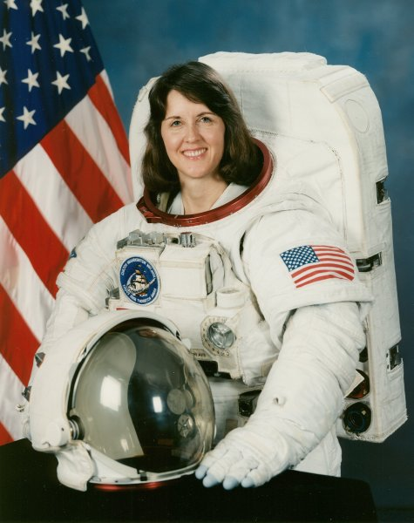
12-я женщина-космонавт - американка Кэтрин Райан Корделл Торнтон / Kathryn Ryan Cordell Thornton (род. 17 августа 1952). Совершила 4 космических полёта (1989, 1992, 1993, 1995), провела 40 суток на орбите. Кэтрин Торнтон - третья женщина, побывавшая в открытом космосе, она провела там 21 час.

Slide 16
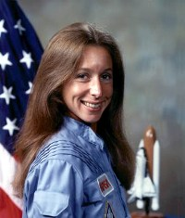
13-я женщина-космонавт - американка Марша Сью Айвинс / Marsha Sue Ivins (род. 15 апреля 1951). Пять раз летала в космос: в 1990, 1992, 1994, 1997 и 2001 годах. В общей сложности провела в космосе более 55 суток.

Slide 17
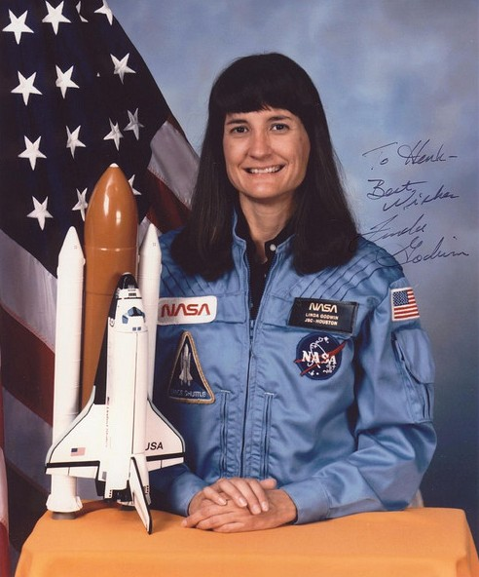
14-я женщина-космонавт - американка Линда Максин Годвин / Linda Maxine Godwin (род. 2 июля 1952). Совершила 4 космических полёта (1991, 1994, 1996 и 2001 годы), проведя 38 суток на орбите. Линда Годвин - четвёртая женщина, побывавшая в открытом космосе, она провела там 10 часов.

Slide 18
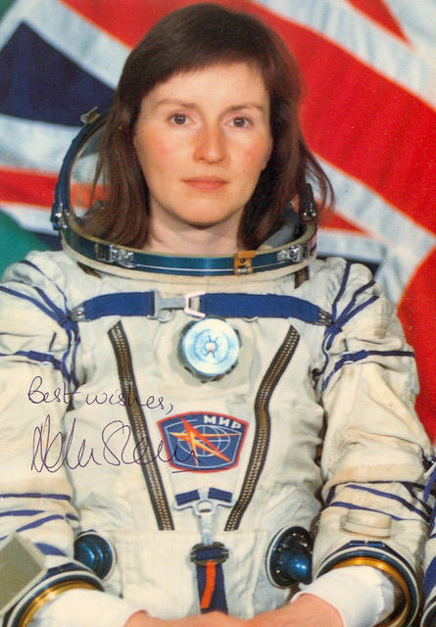
15-я женщина-космонавт и первая женщина из Великобритании, побывавшая в космосе - Хелен Патриция Шарман / Helen Patricia Sharman (род. 30 мая 1963). 18 мая 1991 года совершила космический полёт на орбитальную станцию "Мир" на космическом корабле Союз ТМ-12. 12 апреля 2011 года Указом Президента Российской Федерации награждена медалью "За заслуги в освоении космоса".

Slide 19
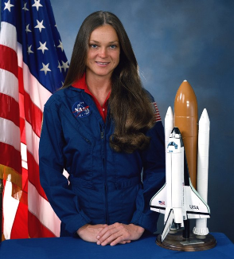
16-я женщина-космонавт - американка Тамара Элизабет Джерниган / Tamara Elizabeth Jernigan (род. 7 мая 1959), пять раз побывавшая в космосе (в 1991, 1992, 1995, 1996, 1999 годах), проведя на орбите более 63 суток и 8 часов в открытом космосе (Тамара Джерниган - пятая женщина в открытом космосе).

Slide 20
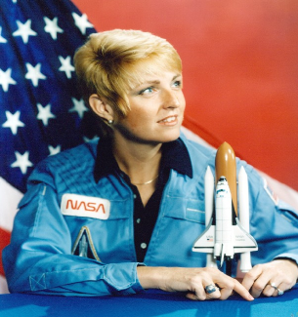
17-я женщина-космонавт - американка Милли Элизабет Хьюз-Фулфорд / Millie Elizabeth Hughes-Fulford (род. 21 декабря 1945), побывавшая в космосе в 1991 году. Время полета составило 9 суток.

Slide 21
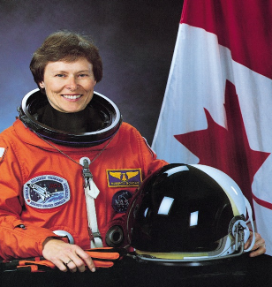
18-я женщина-космонавт и первая канадка, побывавшая в космосе - Роберта Линн Бондар / Roberta Lynn Bondar (род. 4 декабря 1945), совершившая один космический полёт на шаттле "Дискавери" в 1992 году. Полёт продолжался более 8 суток.

Slide 22
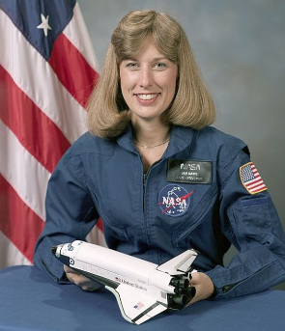
19-я женщина-космонавт - американка Нэнси Джен Дейвис / Nancy Jan Davis (род. 1 ноября 1953), побывавшая в космосе трижды: в 1992, 1994 и в 1997 годах. Первый полёт в космос Нэнси Джен Дэвис в 1992 году (это была миссия космического челнока STS-47) ознаменовался еще и первым космическим полётом супружеской пары, т.к. вместе с Нэнси летёл её муж.

Slide 23
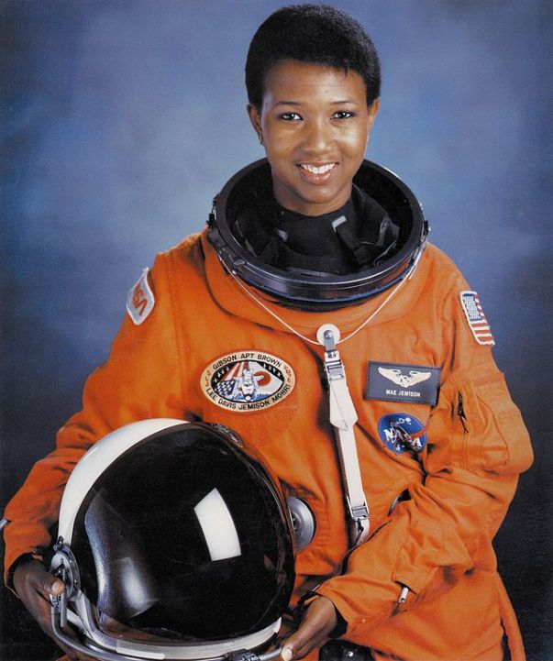
Также та миссия ознаменовалась первым полётом в космос темнокожей женщины: вместе с Нэнси в космическом челноке находилась афроамериканка Мэй Кэрол Джемисон / Mae Carol Jemison (род. 17 октября 1956), которая также стала 19-й женщиной-космонавтом в истории. Мэй отметилась ещё одним достижением: она стала первым настоящим астронавтом, снявшимся (правда, в эпизодической роли) в фантастическом сериале "Звёздный путь" / Star Trek.

Slide 24
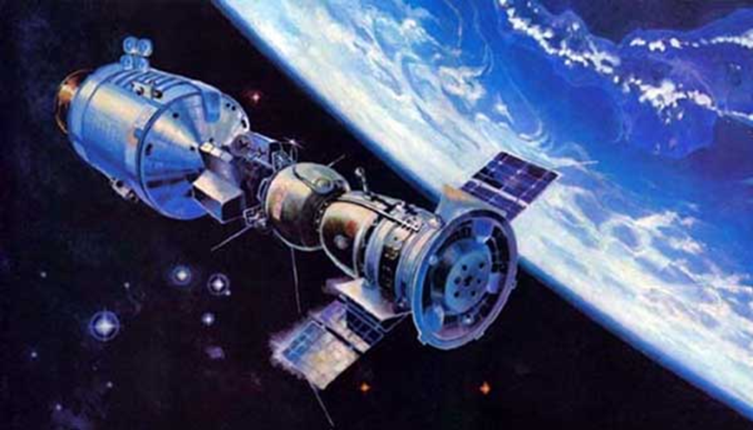
Конец первой серии
«Улыбки космических
леди…»
Продолжение
следует

Slide 25
Источник:
http://top-antropos.com/history/20-century/item/297-kosmonavtki

